Slide 1
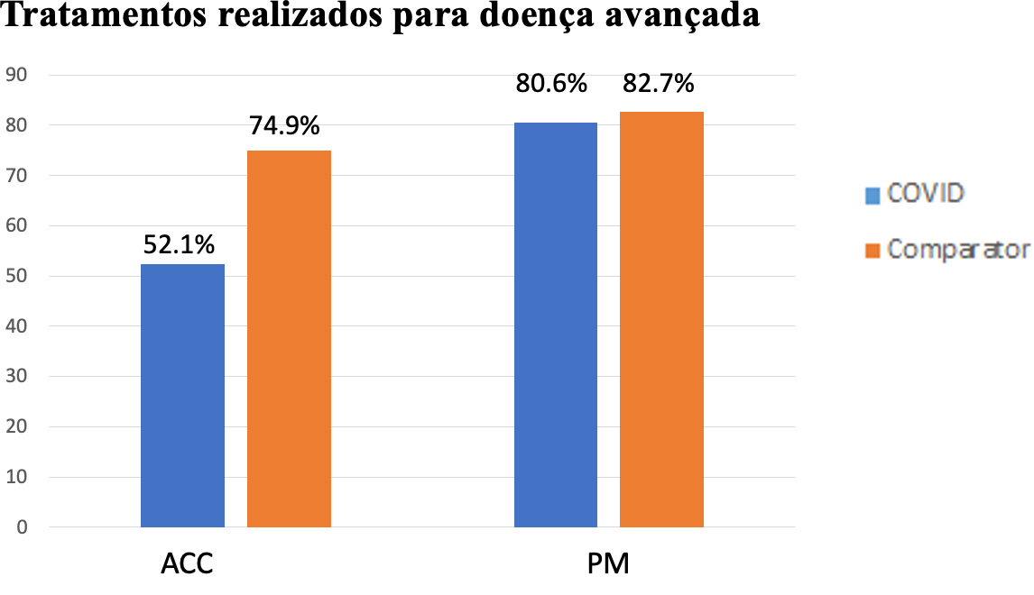
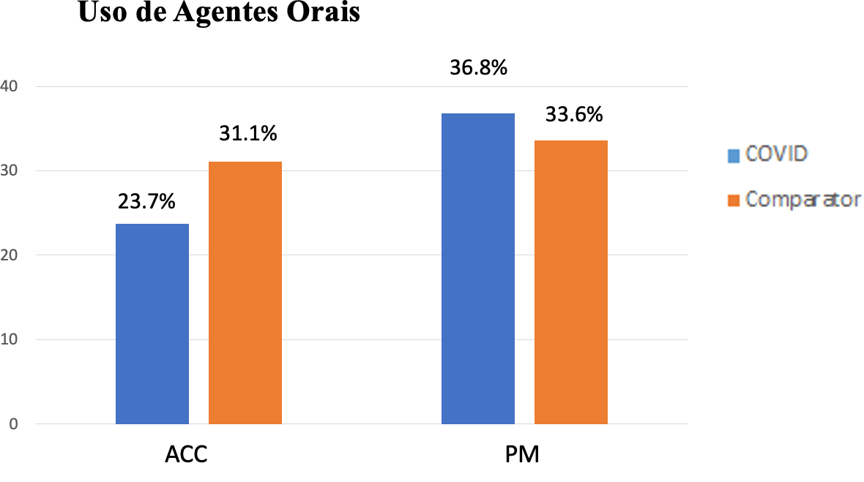
Impacto da primeira fase da pandemia pelo Coronavírus 2019 (COVID-19) na qualidade do tratamento ofertado aos pacientes com diagnóstico de câncer colorretal e anal em um abrangente cancer center.
Encontro de Ciência e Inovação 2023
E.F. Saldanha, M.L. Powis, F.P. Cavalher, S. Hack, M.R. Costa, M. E. Simoes, A Baiad, Z. Mohmand, H. Li, K. Chen, R. S. Riechelmann, M. K. Krzyzanowska
INTRODUÇÃO
Desde seu primeiro reconhecimento no fim do ano de 2019 na China, Sars-Cov-2, virus causador da doença COVID-19, rapidamente se tornou ameaça global. A pandemia de COVID-19, ainda em andamento, interrompeu o Sistema mundial de tratamento do cancer, apresentando desafios significativos para a prestação de cuidados oncológicos ideais em um Sistema de saúde já sobrecarregado que enfrenta falta de recursos e mão de obra física. Haja vista fatores intrínsecos dos pacientes com câncer, por exemplo idade avançada, comorbidades como doença pulmonar crônica e afetado sistema imunológico)^{2,3} eles correm maior risco de hospitalização e mortalidade pelo COVID-19. Identificar e implementar estratégias factíveis para mitigar atrasos, interrupções ou abandon do tratamento do cancer durante a pandemia tornou- se uma prioridade de saúde pública.
MÉTODOS
Todos os novos pacientes com primeira consulta entre 1˚ de fevereiro de 2019 a 31 de dezembro de 2020 foram identificados no registro de cancer do Princess Margaret (PM) e A.C. Camargo (ACC). A coorte reunida incluiu apenas os pacientes com amis de 18 anos de idade recém-diagnosticados com cancer de colon, reto ou ânus, cuja primeira data e visita ao PM/AC foi entre 1˚ de fevereiro de 2019 e 31 de dezembro de 2020 (coorte COVID).
RESULTADOS E CONCLUSÃO
Tratamentos realizados para doença avançada:
Uma proporção significativamente menor de pacientes
recebeu tratamento para doença avançada na coorte COVID em comparação com a coorte comparadora no ACC, 52,1% e 74,9%, respectivamente. Ademais, no PM, a coorte COVID recebeu menos tratamento para doença avançada em compraçnao com a coorte comparadora, 80,6% e 82,7%, respectivamente.
Uso de agentes orais:
Uma proporção maior de pacientes recebeu pelo menos um agente anti-neoplásico oral na coorte PM COVID em comparação com a coorte comparadora, 36,8% e 33,6%, respectivamente. Em contraste com o AC, a coorte COVID recebeu uma proporção menor de pelo menos um agente anti-neoplásico oral em comparação com a coorte comparadora, 23,7% e 31,1%, respectivamente
As diferenças mostradas em nosso estudo entre o processo de qualidade de tratamento ofertado entre os centros. Os resultados do painel completo de medidas de qualidade, estão em andamento e serão apresentados em breve
Referências:
Desai A, Duma N, Lopes G. COVID-19, and Global Oncology: A Year in Review. JCO Global Oncology. Published online 2 June 2021. doi:10.1200/GO.21.00078 Alhalabi O, Subbiah V. Managing Cancer Care during the COVID-19 Pandemic and Beyond. Trends in Cancer. 2020;6(7):533-535. doi:10.1016/j.trecan.2020.04.005
Milch V, Nelson AE, Austen M, et al. Conceptual Framework for Cancer Care During a Pandemic Incorporating Evidence From the COVID-19 Pandemic. JCO Global Oncology. 2022;(8):e2200043. doi:10.1200/GO.22.00043
Elkrief A, Wu JT, Jani C, et al. Learning Through a Pandemic: The Current State of Knowledge on COVID-19 and Cancer. Cancer Discov. 2022;12(2):303-330. doi:10.1158/2159-8290.CD- 21-1368 American Society of Clinical Oncology: ASCO Special Report: A Guide to Cancer Care Delivery During the COVID-19 Pandemic. 2020. https://www.asco.org/ sites/new-www.asco.org/files/content- files/2020-ASCO-Guide-Cancer-COVID19.pdf
ESMO: Cancer Patient Management During the COVID-19 Pandemic. https://www.esmo.org/guidelines/cancer-patient-management-during-the-covid-19- pandemic
COVID-19 Recommendations and Information—American Society for Radiation Oncology (ASTRO). ASTRO. https://www.astro.org/Daily-Practice/COVID-19- Recommendations-and- Information/Clinical-Guidance
OBJETIVO
O objetivo geral do nosso estudo é avaliar o impacto da pandemia de COVID-19 na qualidade da prestação de cuidados de cancer para pacientes com cancer de colon, reto ou ânus, recentemente diagnosticados, em um abrangente de cancer.

